Slide 2
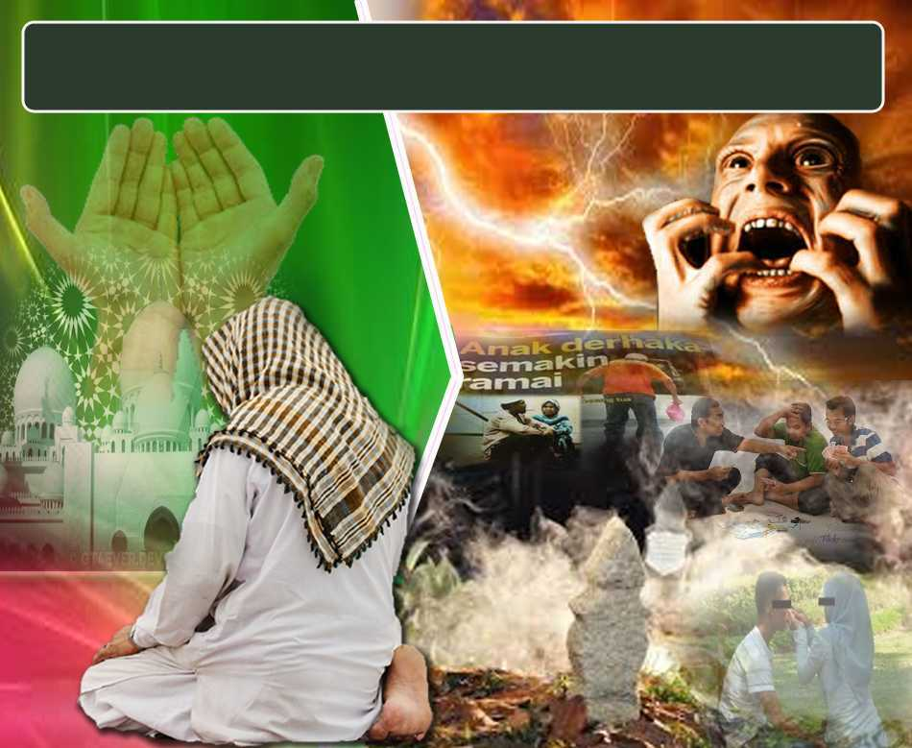
Pujian Kepada Allah S.W.T.
الْحَمْدُ ِللهِ
Segala puji-pujian hanya bagi Allah S.W.T.

Slide 3
Syahadah
أَشْهَدُ أَن لآ إلَهَ إِلاَّ اللهُ وَحْدَهُ لاَ شَرِيْكَ لَهُ،
وَأَشْهَدُ أَنَّ مُحَمَّدًا عَبْدُهُ وَرَسُولُهُ
Aku naik saksi bahawasanya tiada Tuhan selain Allah Yang Maha Esa, tiada sekutu bagiNya, dan aku naik saksi bahawa, Nabi Muhammad S.A.W adalah hambaNya dan RasulNya.

Slide 4
Selawat Ke Atas Nabi s.a.w
اللَّهُمَّ صَلِّ وَسَلِّمْ عَلَى سَيِّدِنَا مُحَمَّدٍ
وَعَلَى ءَالِهِ وَصَحْبِهِ أَجْمَعِيْنَ
Ya Allah, Cucurilah rahmat dan kesejahteraan ke atas Junjungan kami, nabi Muhammad SAW dan ke atas keluarganya, dan ke atas para sahabatnya.

Slide 5
Pesanan Taqwa
اتَّقُوا اللهَ، الَّذِي تَسَاءَلُونَ بِهِ وَالْأَرْحَام.
إِنَّ اللهَ كَانَ عَلَيْكُمْ رَقِيبًا.
Bertakwalah kepada Allah. Hanya kepadanya kita memohon. Sesungguhnya, Allah Maha Penyayang

Slide 7
Sifat kemanusiaan
Mudah leka, senang terpedaya dan sering
tunduk kepada keinginan hawa nafsu
sehingga melakukan perbuatan-perbuatan yang
bertentangan dengan hukum Allah s.w.t.
Umat Islam telah diajar dan dididik untuk:
- Sentiasa mengawal, memelihara
diri dan memantapkan ketaqwaan
- Suburkan rasa takut untuk melakukan maksiat

Slide 8
Firman Allah Ta’ala dalam
Surah Maryam: Ayat 70-72
ثُمَّ لَنَحْنُ أَعْلَمُ بِالَّذِينَ هُمْ أَوْلَى بِهَا صِلِيًّا (70) وَإِنْ مِنْكُمْ إِلَّا وَارِدُهَا كَانَ عَلَى رَبِّكَ حَتْمًا مَقْضِيًّا (71) ثُمَّ نُنَجِّي الَّذِينَ اتَّقَوْا وَنَذَرُ الظَّالِمِينَ فِيهَا جِثِيًّا (72)
"Kemudian sesungguhnya Kami lebih mengetahui akan orang-orang yang lebih patut disiksa dan dibakar dengan api neraka itu. Dan tiada seorang pun di antara kamu melainkan akan sampai kepada-Nya, yang demikian adalah satu perkara yang mesti berlaku yang telah ditetapkan oleh Tuhanmu. Kemudian kami akan selamatkan orang-orang yang bertakwa dan kami akan biarkan orang-orang yang zalim dengan kekufurannya dan maksiatnya berlutut di dalam neraka itu"

Slide 9
Pelbagai gambaran azab dan kemurkaan terhadap pembuat maksiat
Malangnya…
Perbuatan mungkar dan maksiat terus berlaku, bahkan ada yang melakukannya secara terang-terangan.
Sikap berani dalam melakukan dosa kerana kurangnya keyakinan diri kepada kekuasaan Allah s.w.t, lantaran belum pernah melihat orang yang menerima balasan siksa akibat perbuatan dosa yang dilakukan.
Orang Islam sewajibnya sedar bahawa semua perbuatan buruk bakal diadili oleh Allah s.w.t di alam Akhirat nanti, walaupun mungkin ada yang terlepas daripada menerima balasannya di dunia ini.

Slide 10
Amar makruf, Nahi mungkar
Semua bertanggungjawab bagi memelihara diri daripada melakukan dosa di samping memberi nasihat dan teguran kepada keluarga, jiran, rakan dan masyarakat seluruhnya
Kita jangan mudah terpengaruh dengan gerakan semasa yang memperjuangkan kebebasan individu secara mutlak, tanpa berlandaskan syarak seperti pergaulan tanpa batas, perkahwinan sejenis, dan pemikiran liberal.
Perbuatan mungkar dan maksiat yang berleluasa bakal mengundang bala dan kemurkaan Allah s.w.t.

Slide 11
Mensyukuri nikmat yang dikurniakan
Sentiasa berusaha untuk merasa diri diawasi oleh Allah s.w.t.
Hendaklah sentiasa ingat kepada kematian kerana kehidupan di dunia ini hanyalah sementara, dan yang kekal abadi ialah kehidupan di akhirat kelak.
Sentiasa berusaha untuk menjadi hamba Allah yang dikasihi dengan mentaati segala perintah dan menjauhi segala larangan-Nya.

Slide 12
Firman Allah Taala dalam
Surah Zalzalah: Ayat 7-8
فَمَن يَعْمَلْ مِثْقَالَ ذَرَّةٍ خَيْرًا يَرَهُ.
وَمَن يَعْمَلْ مِثْقَالَ ذَرَّةٍ شَرًّا يَرَهُ
"Maka sesiapa berbuat kebajikan seberat zahrah, nescaya akan dilihatnya (dalam surat amalnya) dan sesiapa berbuat kejahatan seberat zahrah, nescaya akan dilihatnya (dalam surat amalnya)"

Slide 13
PENUTUP
بَارَكَ اللهُ ِلىْ وَلَكُمْ بِالْقُرْءَانِ الْعَظِيْمِ، وَنَفَعَنِى وَإِيَّاكُمْ بِمَا فِيْهِ مِنَ الأَيَاتِ وَالذِّكْرِ الْحَكِيْمِ، وَتَقَبَّلَ مِنِّي وَمِنْكُمْ تِلاوَتَهُ إِنَّهُ هُوَ السَّمِيعُ الْعَلِيْمُ. أَقُوْلُ قَوْلِيْ هَذَا وَأَسْتَغْفِرُ اللهَ الْعَظِيْمَ لِيْ وَلَكُمْ، وَلِسَائِرِ الْمُسْلِمِيْنَ وَالْمُسْلِمَاتِ، وَالْمُؤْمِنِيْنَ وَالْمُؤْمِنَاتِ فَاسْتَغْفِرُوْهُ، فَيَا فَوْزَ الْمُسْتَغْفِرِيْنَ، وَياَ نَجَاةَ التَّائِبِينَ.

Slide 14
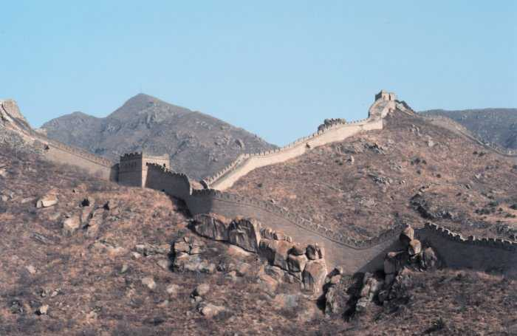
Doa
Antara Dua Khutbah
Aamiin Ya Rabbal Aalamin..
Tuhan Yang Memperkenankan
Doa Orang-orang Yang Taat,
Berilah Taufik Kepada
Kami Di Dalam Mentaatimu,
Ampunilah Kepada Mereka
Yang Memohon Keampunan.
Aamiin……

Slide 16
Pujian Kepada Allah S.W.T.
الْحَمْدُ لِلَّهِ
Segala puji-pujian hanya bagi Allah S.W.T.

Slide 17
Syahadah
وَأَشْهَدُ أَنْ لآ إِلَهَ إِلاَّ اللهُ وَحْدَهُ لاَ شَرِيْكَ لَهُ،
وَأَشْهَدُ أَنَّ مُحَمَّدًا عَبْدُهُ وَرَسُولُهُ
Aku naik saksi bahawasanya tiada Tuhan selain Allah yang Maha Esa, tiada sekutu bagiNya serta aku naik saksi bahawa Nabi Muhammad, hambaNya dan RasulNya.

Slide 18
Selawat Ke Atas Nabi saw
اللَّهُمَّ صَلِّ وَسَلِّمْ عَلَى سَيِّدَنَا مُحَمَّدٍ
وَعَلَى ءَالِهِ وَصَحْبِهِ أجْمَعِينَ.
Ya Allah, Cucurilah rahmat dan kesejahteraan ke atas junjungan kami, nabi Muhammad SAW dan ke atas keluarganya, dan ke atas para sahabatnya.

Slide 19
Pesanan Taqwa
اِتَّقُوا اللهَ تَعَالَى وَاشْكُرُوهُ عَلَى آلاَئِهِ وَنِعْمَائِهِ.
Bertakwalah kepada Allah.
Bersyukurlah kita kepada Allah s.w.t di atas segala pengurniaan dan anugerah-Nya.

Slide 20
Hindari sikap menangguh-
nangguhkan amalan baik
Pergunakan kesempatan yang ada untuk melakukan ibadah
Sentiasa persiapkan diri untuk kembali ke alam barzakh.
Hindari diri dari terlalu menyibukkan diri dengan ganjaran keduniaan semata-mata.

Slide 21
Sabda Rasulullah saw
اغْتَنِمْ خَمْسًا قَبْلَ خَمْسٍ، شَبَابَكَ قَبْلَ هِرَمَك، وَصِحَّتَكَ قَبْلَ سَقَمِكَ، وَفَرَاغَكَ قَبْلَ شُغْلِكَ، وَغِنَاكَ قَبْلَ فَقْرِكَ، وَحَيَاتِكَ قَبْلَ مَوْتِكَ.
Rebutlah lima perkara sebelum datangnya lima perkara; usia muda sebelum datangnya usia tua, masa sihat sebelum datangnya sakit, waktu lapang sebelum datangnya waktu sibuk, ketika senang (kaya) sebelum datangnya masa sesak (fakir) dan masa hidup sebelum datangnya saat kematian.

Slide 23
Seruan
Mengenang jasa rasul kesayangan, nabi Muhammad SAW yang berjuang membawa ajaran Islam. Selawat dan salam kepada Rasulullah s.a.w.
(Surah Al-Ahzab : Ayat 56)
“Sesungguhnya Allah Taala Dan Para MalaikatNya Sentiasa Berselawat Ke Atas Nabi (Muhammad).
Wahai Orang-orang Beriman! Berselawatlah Kamu
Ke Atasnya Serta Ucapkanlah Salam Sejahtera Dengan Penghormatan Ke Atasnya Dengan Sepenuhnya”.

Slide 24
Selawat

Slide 25
اللَّهُمَّ اغْفِرْ لِلْمُؤْمِنِيْنَ وَالْمُؤْمِنَاتِ، وَالمُسْلِمِيْنَ وَالْمُسْلِمَاتِ الأَحْيَاءِ مِنْهُمْ وَالأَمْوَات.
إِنَّكَ سَمِيْعٌ قَرِيْبٌ مُجِيْبُ الدَّعَوَات.
Ya Allah, Ampunkanlah Dosa Golongan Mu’minin Dan Mu’minaat, Muslimin Dan Muslimat, samada yang masih hidup atau yang telah mati. Sesungguhnya Engkau Maha Mendengar dan Maha Memakbulkan segala permintaan.

Slide 26
اللَّهُمَّ أَلِّفْ بَيْنَ قُلُوْبِنَا، وَأَصْلِحْ ذَاتَ بَيْنِنَا، وَاجْعَلْنَا مِنَ الرَّاشِدِيْن. اللَّهُمَّ أَحْسِنْ عَاقِبَتَنَا فِى الأُمُوْرِ كُلِّهَا، وَأَجِرْنَا مِنْ خِزْيِ الدُّنْيَا وَعَذَابِ الأَخِرَة، يَا رَبَّ الْعَالَمِيْن.
Ya Allah, lembutkanlah hati-hati kami.. perbaikilah hubungan antara kami. Dan jadilah kami golongan yang mendapat bimbingan daripadaMu.
Ya Allah.. Perelokkan kesudahan kami dalam segala hal semuanya, dan lindungilah kami daripada kehinaan di dunia dan di akhirat.
Wahai Tuhan sekalian alam..

Slide 29
رَبَّنَا ظَلَمْنَا أَنْفُسَنَا وَإِنْ لَمْ تَغْفِرْ لَنَا وَتَرْحَمْنَا لَنَكُوْنَنَّ مِنَ الْخَاسِرِيْنَ.
لآ إِلَهَ إِلاَّ أَنْتَ سُبْحَانَكَ إِنَّا كُنَّا مِنْ الظَّالِمِيْنَ. رَبَّنَا آتِنَا فِي الدُّنْيَا حَسَنَةً وَفِي الآخِرَةِ حَسَنَةً وَقِنَا عَذَابَ النَّارِ. وَصَلَّى اللهُ عَلىَ سَيِّدِنَا مُحَمَّدٍ وَعَلىَ آلِهِ وَصَحْبِهِ وَسَلَّمْ. وَالْحَمْدُ للهِ رَبِّ الْعَالَمِيْنَ.
Ya Allah …
Kami Telah Menzalimi Diri Kami Sendiri
Dan Sekiranya Engkau Tidak Mengampunkan Kami Dan Merahmati Kami Nescaya Kami Akan Menjadi Orang Yang Rugi.
Tiada Tuhan Melainkan Engkau Maha Suci Engkau Sesungguhnya Kami Di Kalangan Orang-orang
Yang Menzalimi Diri.
Ya Allah…
Kurniakanlah Kepada Kami Kebaikan Di Dunia Dan Kebaikan Di Akhirat Serta Hindarilah Kami Dari Seksaan Neraka.

Slide 30
Wahai Hamba-hamba Allah….
Sesungguhnya ALLAH menyuruh berlaku adil, dan berbuat kebaikan, serta memberi bantuan kepada kaum kerabat dan melarang daripada melakukan perbuatan-perbuatan keji dan mungkar serta kezaliman. Ia mengajar kamu (dengan suruhan dan larangannya ini) supaya kamu mengambil peringatan mematuhinya.

Slide 31
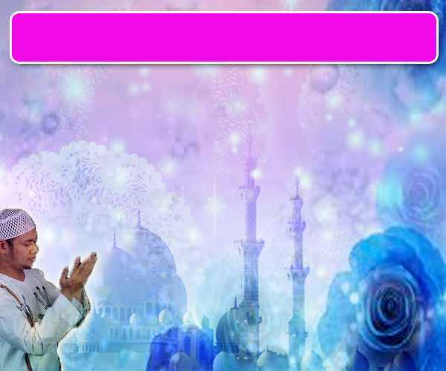
Maka Ingatlah Allah Yang Maha Agung
Nescaya Dia Akan Mengingatimu
Dan Bersyukurlah Di Atas Nikmat-nikmatNya Nescaya Dia Akan Menambahkan Lagi Nikmat Itu Kepadamu, dan Pohonlah
Dari Kelebihannya, Nescaya Akan Diberikannya Kepadamu. Dan Sesungguhnya Mengingati Allah Itu Lebih Besar (Faedah Dan Kesannya) Dan (Ingatlah) Allah Mengetahui Apa Yang Kamu Kerjakan.

Slide 32
TERIMA KASIH KERANA MEMBERI PERHATIAN SEMASA KHATIB BERKHUTBAH.
KHUTBAH MINGGU HADAPAN:
”SALAM SILATURRAHIM”

